Slide 1


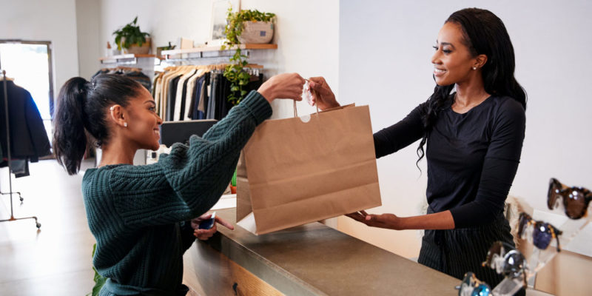

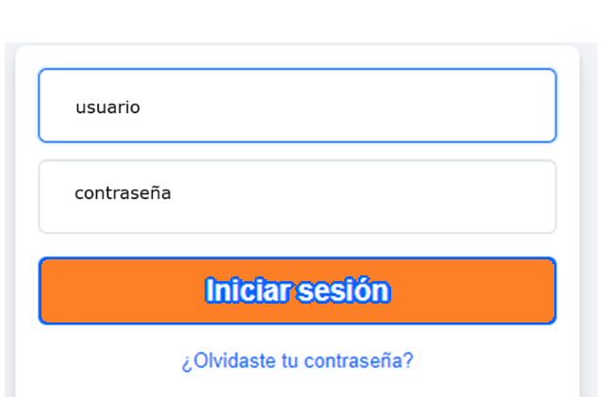
BIENVENIDO A TU TIENDA
INISIAR SESION
USUARIO
ADMINISTRADOR
REGISTRATE

Slide 2
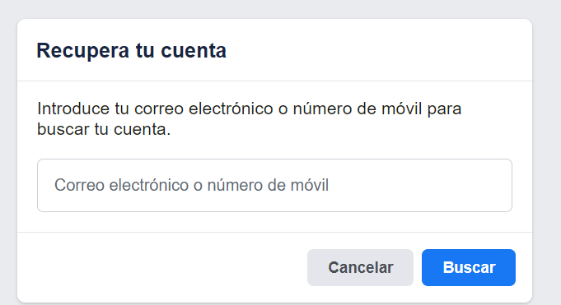
INISIAR SESION
USUARIO
ADMINISTRADOR
REGISTRATE

Slide 3
BIENVENIDO A TU TIENDA
INISIAR SESION
USUARIO
ADMINISTRADOR
REGISTRATE

Slide 4
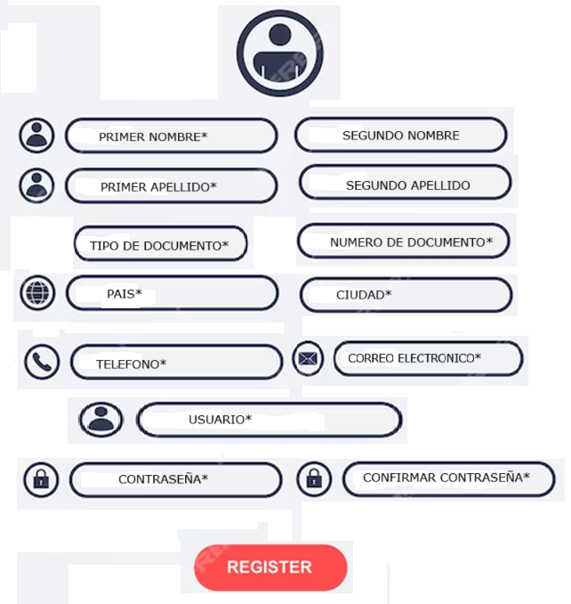
REGISTRO
REGISTRO

Slide 5

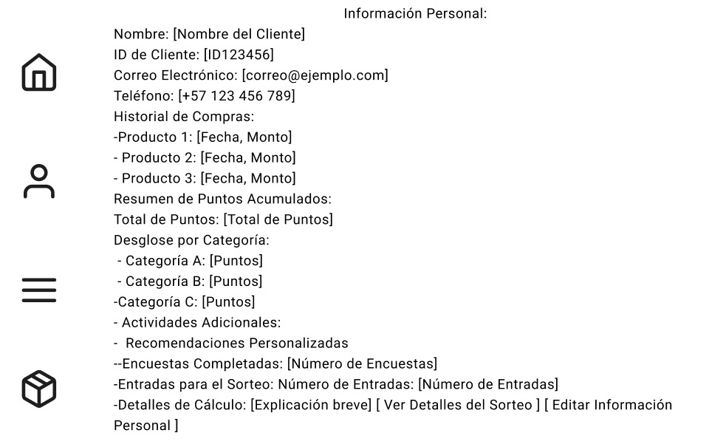

Slide 6
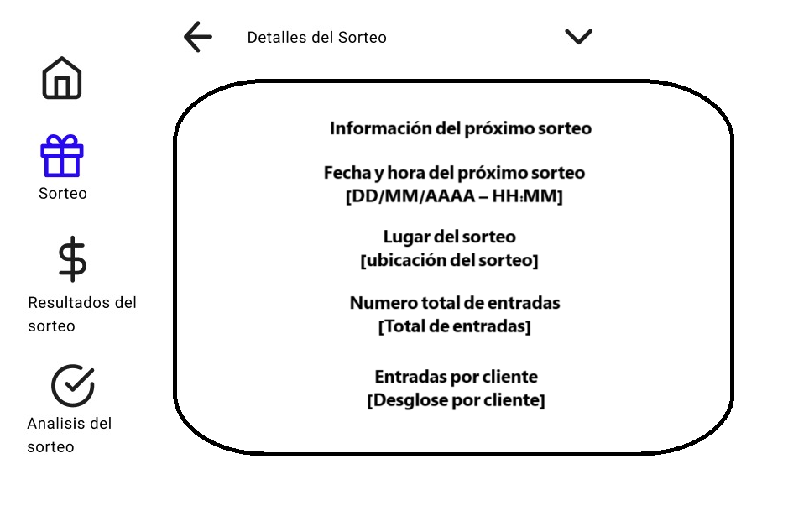
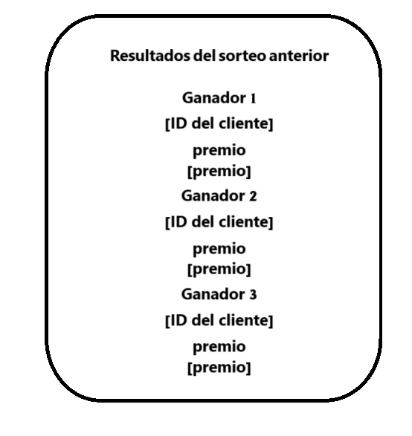

Slide 7
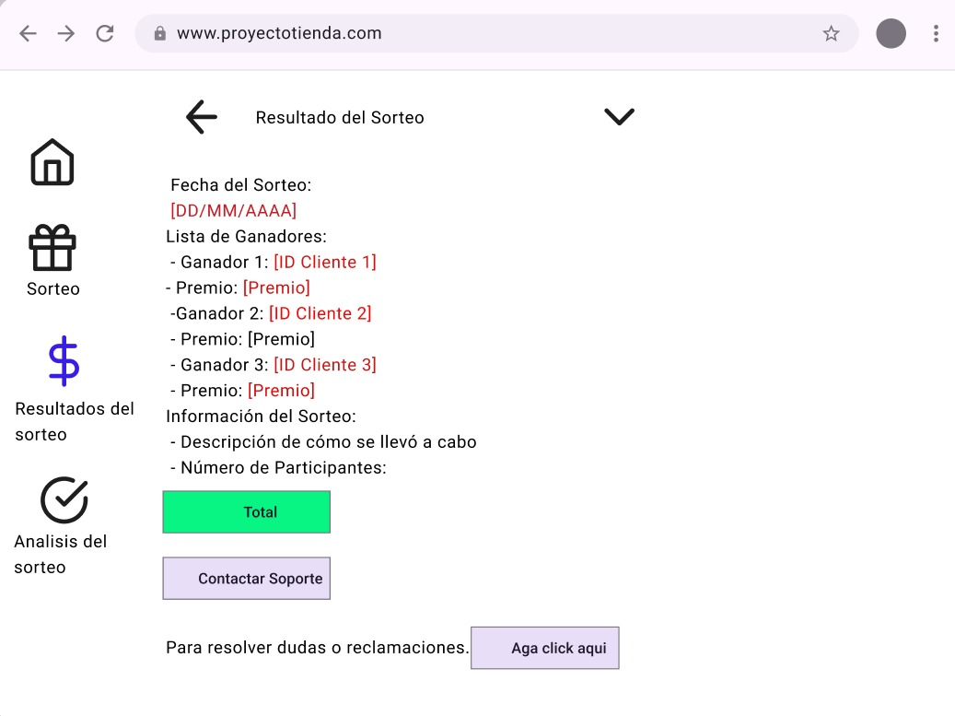

Slide 8
